Slide 1
Chapter 11 고급vi사용법
리눅스 4조
손영환(20102558) 손정훈(20122136)
손지연(20112225) 안여울(20112239) 양태경(20122164)

Slide 2
Contents
파일 내의 패턴 검색
Vi 의 콜론 명령어들
Vi 명령어의 올바른 실행방법
탐색과 치환(search – and – replace)
바꾸기 명령어들
!명령으로 Unix 명령어 실행하기

Slide 3
Vi를 사용한 고급 편집 기법
지난 장에서는 vi를 통한 텍스트 편집의 기본기 (즉, 텍스트를 넣거나 빼고, 파일 안의 이곳 저곳을 돌아다니기 위해 알아야 하는 명령어에 대해 살펴보았다)
이 장에서는 추가로 vi안에서의 패턴 검색과 텍스트 치환 법에 대해서 알아보도록 하겠다.

Slide 4
파일 내의 패턴 탐색
/pattern | 현재 커서가 위치한 지점에서 오른쪽에서 아래쪽으로 패턴을 검색
?pattern | 현재 커서가 위치한 지점에서 위쪽으로 패턴을 검색
n | 커서를 검색된 패턴으로 차례로 이동.(검색 방향)
N | 커서를 검색된 패턴으로 차례로 이동.(검색 반대 방향)

Slide 5
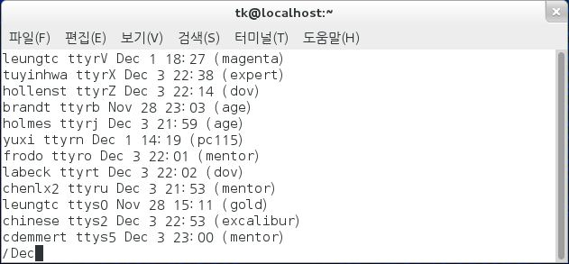
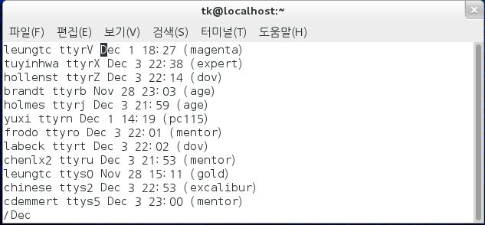
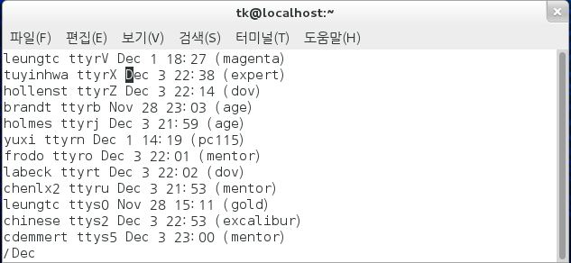
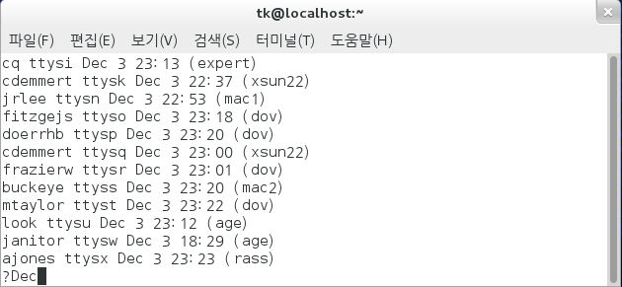
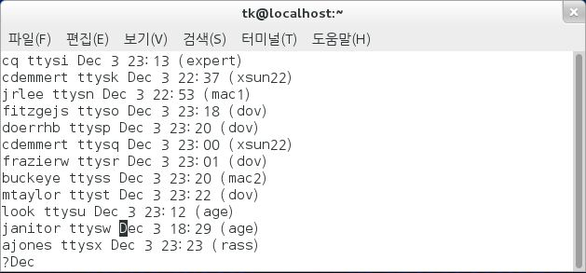
/Dec -> n
?Dec

Slide 6
파일 내의 라인 이동
- 원하는 행 번호 입력한 다음에 G를 누른다.
행 번호와 대문자 G를 차례로 입력하면 해당 행으로 커서가 이동하게 된다.
-행 번호를 입력하지 않고 G만 누르게 되면 파일의 가장 마지막 라인으로 이동한다.

Slide 7
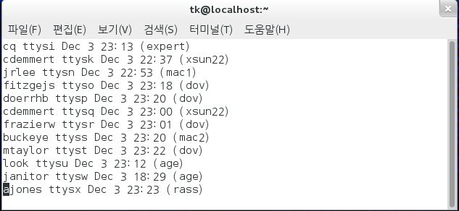
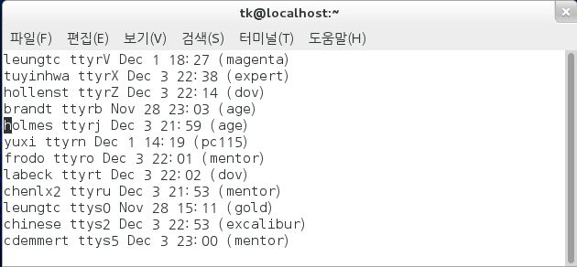
G
5->G

Slide 8
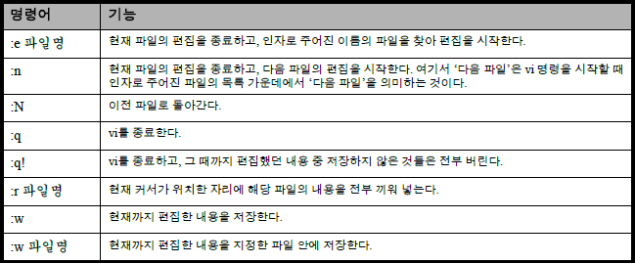
Vi의 콜론 명령어들 콜론 명령어는 그 명령을 구성하는 첫 번째 글자가 콜론기호(:)인 명령이다.

Slide 9
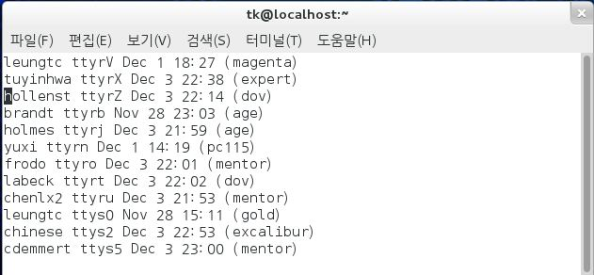
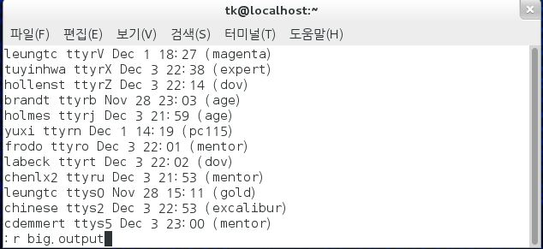
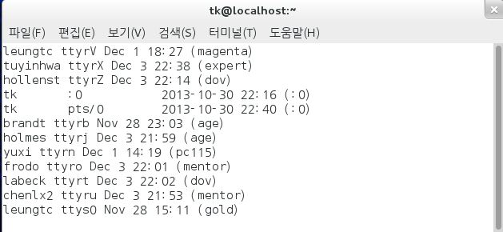
:r big.output

Slide 10
Vi 명령어의 올바른 실행 방법
-R 옵션 : 파일을 읽기 전용 모드(read-only mode)로 열도록 만든다.
(수정 가능하지만 경고 메시지가 든다. 저장할 때는 wi를 써야 저장가능.)
+명령 : vi 실행과 동시에 파일을 위치를 정할 수 있다.
( +기호 뒤에 오는 명령어들은 vi 에디터의 실행과 동시에 해당 명령을 실행한다.)
Vi +/pattern 파일명
파일을 열자마자 해당 패턴을 검색한다.
Vi + 행번호, 파일명
파일을 열자마자 해당 행으로 이동한다.

Slide 11
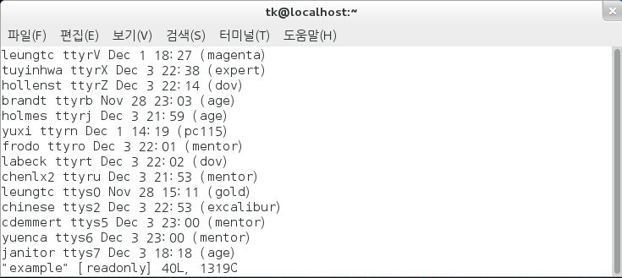
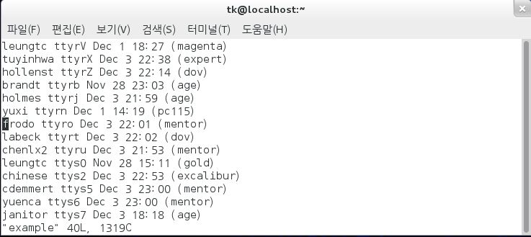
Vi –R 파일명
Vi +7 파일명

Slide 12
탐색과 치환(search – and – replace)
:s/old/new/
커서가 위치한 줄의 old 패턴 중에서 첫 번째 것만 new로 치환
:s/old/new/g
커서가 위치한 줄의 old패턴들 모두를 new로 치환
:1,$ s/old/new/g
1번째 행부터 마지막 행까지의 범위를 대상으로 old패턴들 모두를 new로 치환

Slide 13
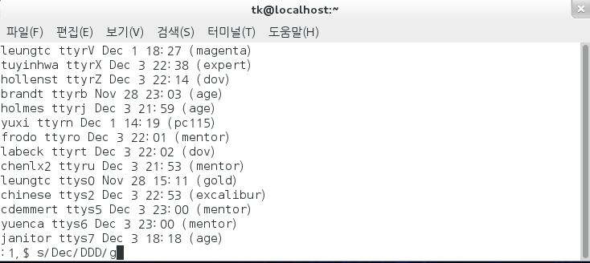
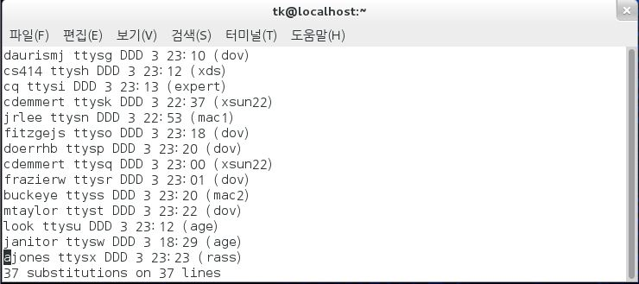
:1.$s/Dec/DDD/g
(:1,$ s/old/new/g)

Slide 14
바꾸기 명령어들 (change, replace)
r | 커서가 위치한 곳에 있는 문자 하나만을 변경하고자 할 때 사용됨.
R | 편집 상태를 변경모드(replace mode)로 변환하여줌
C 혹은 c$ | 커서 위치 오른쪽을 전부 삭제하고 삽입모드로 변경.
co | 커서 위치 왼쪽을 전부 삭제하고 삽입모드로 변경
c행_개수Return | 커서가 위치한 줄을 포함한 다음 행_개수 만큼의 라인을 삭제하고, 삽입모드로 변경
Notes:
r: 커서가 위치한 곳에 있는 문자 하나만을 변경하고자 할 때 사용됨.
->Inset 모드로 들어가서 한 문자를 삭제하고 다시 입력하는 것보다 간편함.
R: 편집 상태를 변경모드(replace mode)로 변환하여줌.
->입력하는 모든 문자가 기존 문자와 대체됨.
c행_개수Return : 커서가 위치한 줄을 포함한 다음 행_개수 만큼의 라인을 삭제하고, 삽입모드로 변경
이 때, 입력한 행_개수 보다 한 줄이 추가로 더 삭제되는데 그 이유는 Return을 입력하면서 자동적으로 커서가 다음 줄로 이동하기 때문이다.

Slide 15
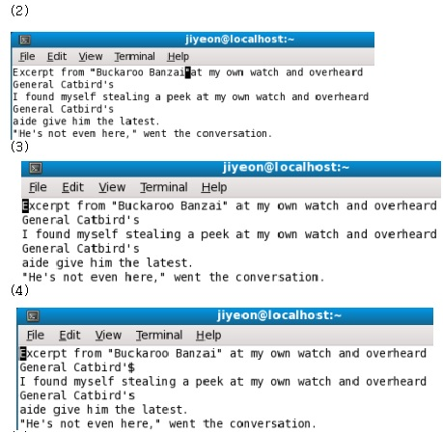

Slide 16
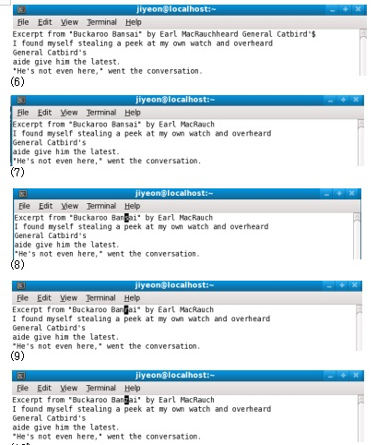

Slide 17
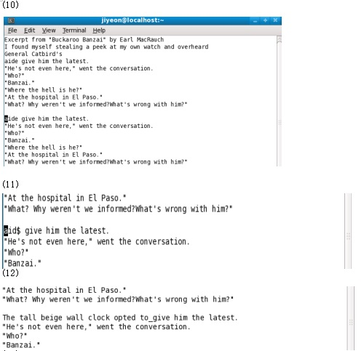

Slide 18
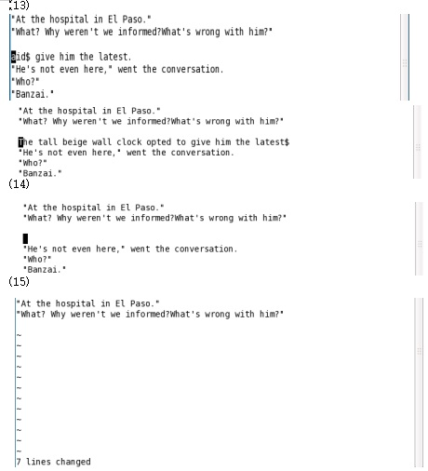

Slide 19
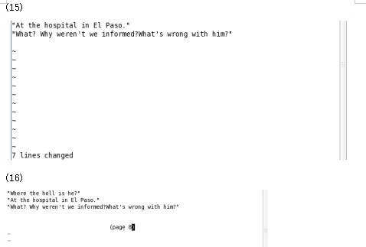

Slide 20
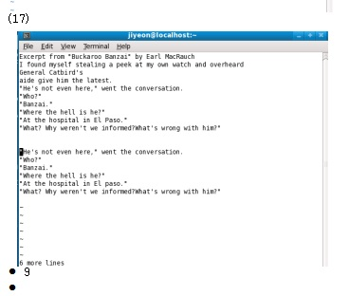

Slide 21
!명령으로 unix 명령어 실행하기
vi 편집기 내부에서 : ! 입력 후 Return
->편집기 밖으로 잠시 나가서 바깥 화면을 보여준다. Return입력으로 돌아올 수 있음. 이런 식으로 디렉터리에 무슨 파일이 있는지 간편하게 확인할 수 있다.
vi 편집기 내부에서 : !ls –al 입력 후 Return
-> 편집기 밖으로 잠시 나가서 해당 명령을 실행한다. Return 입력으로 돌아올 수 있음.
vi 편집기 내부에서:
!!ls –al (버전에 따라 :.!ls –al 사용가능) 입력 후 Return
-> 해당 명령의 실행결과를 vi 편집기 내부의 커서 위치에 텍스트로 삽입한다. ( :을 입력한 다음에 !!라고 입력해야 하는 것이 아님에 유의해야함)

Slide 22
!명령으로 unix 명령어 실행하기
단락의 처음 부분인 W(when)로 커서 이동 후, !}과 sed ‘s/^/>/’을 입력한 뒤 Return 키를 눌러서 실행.
!} : 커서 위치로부터 그 단락의 끝까지를 선택하게 됨.
Sed(Streamlined Editor): Unix 명령 중의 하나로서 대화형 기능이 없는 편집기이다.
(명령 행에서 직접 편집 명령어와 파일을 지정하여 작업한 후, 결과를 화면으로 확인한다.)

Slide 23
Vi 명령어 요약
!!명령어 | 현재 줄을 해당 Unix 명령어의 입력으로 주고, 그 실행 결과로 현재 줄의 내용을 대치한다.
!}명령어 | 현재 단락의 내용을 해당 Unix 명령어의 입력으로 주고 , 그 실행 결과로 현재 단락의 내용을 대치한다.
( | 한 문장 앞으로 커서를 이동한다.
) | 한 문장 뒤로 커서를 이동한다.
C | 현재 커서가 위치한 지점부터 그 줄의 맨 끝까지를 변경한다.
c | 지정된 범위 내의 텍스트를 변경 –cw는 단어 하나를 변경하고, c}는 단락 하나를 변경한다.
e | 현재 단어의 끝 지점으로 이동한다.
^g | 현재 커서가 위치한 행 번호 및 파일 정보를 화면에 출력한다.

Slide 24
Vi 명령어 요약
R | 커서가 위치한 지점부터 사용자가 입력하는 내용들을 본문에 덮어 쓰기 한다. Esc 키를 누르면 편집 중단한다.
r | 커서가 위치한 지점의 문자를 사용자가 입력하는 문자로 대치한다.
^v | vi가 다음 문자를 해석하지 못하도록 한다.
{ | 한 단락 앞으로 커서를 이동한다.
} | 한 단락 뒤로 커서를 이동한다.
:!명령어 | :지정된 Unix 명령어를 실행한다.
:ab a bcd | a를 bcd에 대한 약어로 지정한다.
:ab | 현재 정의된 약어들을 모두 출력한다.

Slide 25
Vi 명령어 요약
:map a bcd | 키 a를 vi명령어 bcd에 대한 단축키로 지정한다.
:map | 현재 정의된 단축키 목록을 모두 출력한다.
:s/old/new/ | 현재 줄에서 탐색된 첫 번째 old를 new로 변경한다.
:s/old/new/g | 현재 줄에서 발견되는 모든 old를 new로 변경한다.
:set nonumber | 편집기 화면 왼쪽에 행 번호가 출력되지 않도록 한다.
:set number | 편집기 화면 왼쪽에 행 번호가 출력되도록 한다.

Slide 26
Summary
Clearly, vi is a very complex and sophisticated tool that enables you not only to modify your text files, but also to customize the editor for your keyboard.
확실히, vi편집기는 당신의 텍스트 파일을 수정할 수 있을 뿐만 아니라 당신의 키보드를 통해 사용자 정의를 편집할 수 있는 매우 복잡하고 정교한 도구입니다.
Just as important, you can access all the power of UNIX while within vi.
마찬가지로 중요한 것은, 당신은 Vi편집기 안에서 사용하는 동안에는 유닉스 시스템의 모든 기능을 사용할 수 있습니다.

